Slide 1

Block #6 - Déterminer les facteurs pour prévenir le risque de Burnout en entreprise
HAVUGIMANA Lydie

Slide 2

Pitch
Focalisation sur la période Covid and post-Covid.
Prédire le risque de Burnout dans une entreprise à travers différents facteurs.
Burnout : l’épuisement physique, émotionnel et mental ressenti face à des situations de travail exigeantes.

Slide 3
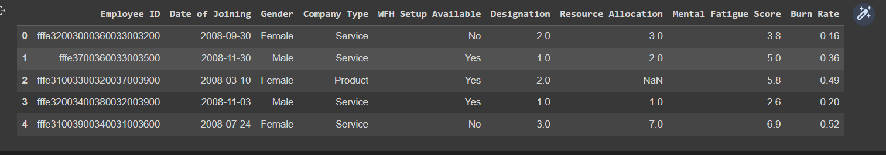
Methodology
Dataset from Kaggle
Exploratory Data Analysis
Preprocessing
Modelization
Conclusion

Slide 4
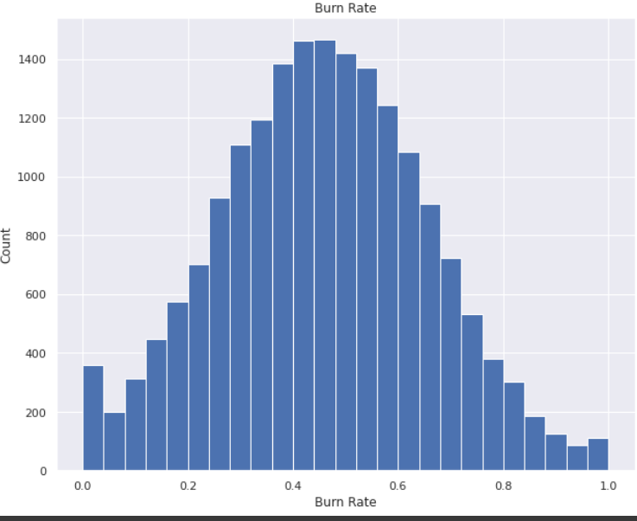
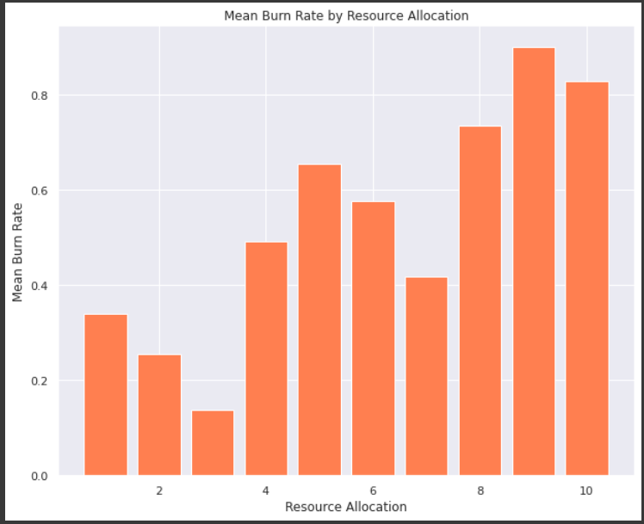
Results

Slide 5
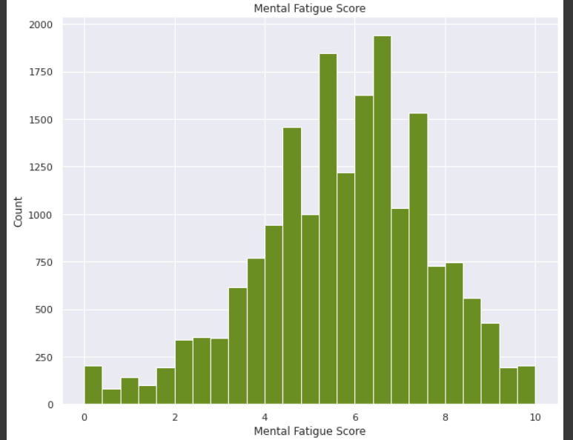
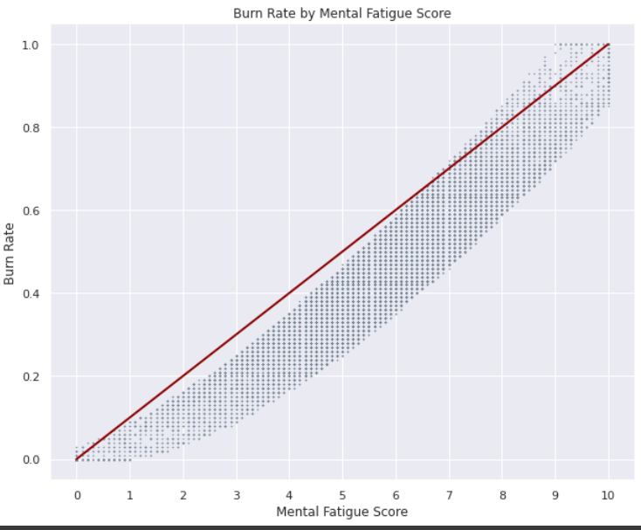
Results

Slide 6
Results
Prediction Model | Train set R² score | Test set R² score
Linear Regression | 92% | 91%
Ridge | 92% | 91%
Decision Tree Regressor | 95% | 90%
Random Forest Regressor | 95% | 91%
Gradient Boost Regressor | 95% | 92%

Slide 7
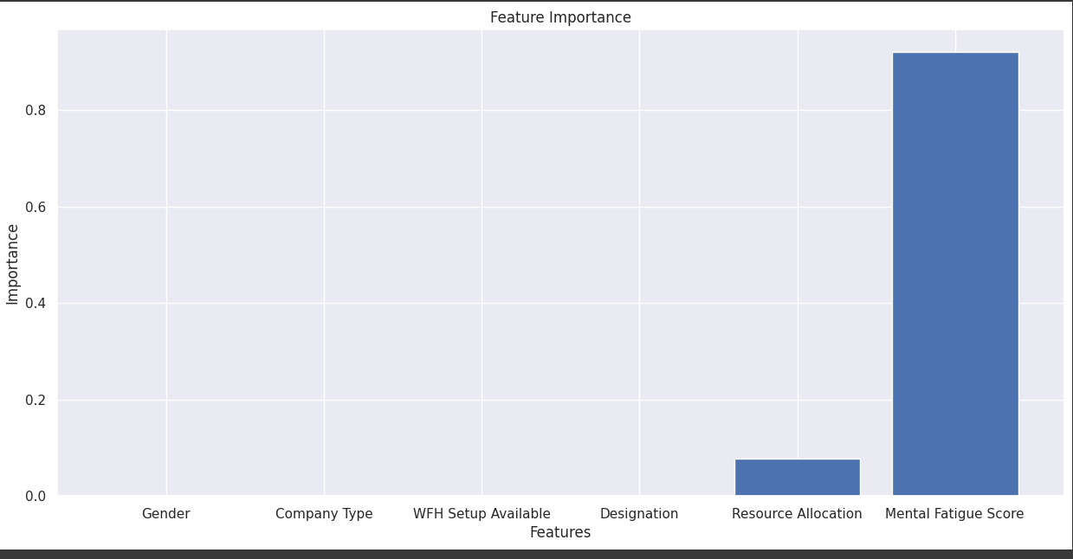
Results

Slide 8
What’s next?
Introduire et changer les facteurs
Essayer d’autres modèles
Changements à apporter pour éviter le risque de Burnout

Slide 9

Thank you for listening
Any questions ?

